Slide 1
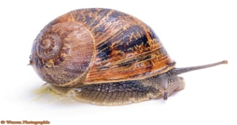
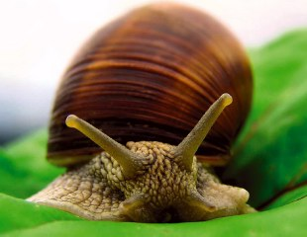
Sn iland
Μιραλαϊδου Χρυσή
Τσιρογιαννίδης Αλέξανδρος
Φίλη Σοφία

Slide 2
Εκτροφh σαλιγκαριων Α.Τ.
Απευθυνόμαστε: σε εταιρίες που κάνουν συμβόλαιο αγοράς με υποψήφιους. Οι οποίες : εμπορεύονται και καλύπτουν τις ανάγκες του εσωτερικού και εξωτερικού Το προϊόν μας: Helix Aspersa Muller – Maxima Χαρακτηριστικά προϊόντος: Αναπτύσσεται πλήρως μέσα σε ένα χρόνο Έχει μεγάλη αναπαραγωγική ικανότητα
Στην αγορά , κατά πλειοψηφία , εκτρέφονται σαλιγκάρια γαλλικού τύπου , με την μέθοδο της παλέτας Ενώ εμείς χρησιμοποιούμε την μέθοδο της κουρτίνας

Slide 3
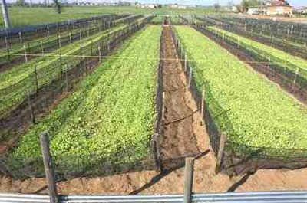
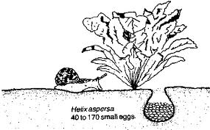
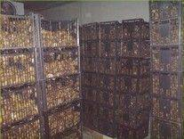
Η ευκαιρια της αγοραΣ
Υπάρχει έλλειψη σαλιγκαριών σε σχέση με τη ζήτηση, ειδικά στο εξωτερικό.

Slide 4
Η προταση μαΣ
Πλεονεκτήματα της εκτροφής σαλιγκαριών με την μέθοδο της κουρτίνας είναι πρώτον η μικρότερη θνησιμότητα των σαλιγκαριών . Δεύτερον , πολλαπλασιάζεται ο χώρος εκτροφής πέντε φορές έχοντας ως αποτέλεσμα την ταχύτερη απόσβεση του κεφαλαίου .
Το μειονέκτημα, είναι το πιο μεγάλο κόστος κατασκευής έναντι των άλλων μεθόδων εκτροφής.

Slide 5
BUSINESS PLAN CANVAS
Business Plan Canvass
Key Partnerships
Παζαρλής Χρήστος koxliomax . gr
Βασιλακάκης Αθανάσιος , Γεωπόνος Α.Π.Θ.
Key Activities
Εκτροφή σαλιγκαριών Α.Τ. , εμπόριο σαλιγκαριών
Value Propositions
Σκληρότητα κελύφους , ποιότητα γεύσης και εγγύηση συμφέρουσας προσφοράς .
Customer Relationships
Ξενάγηση στο αγρόκτημα μας και πληροφόρηση ενδιαφερόμενων μέσω site .
Customer Segments
Εταιρίες που κάνουν αγορά συμβολαίου .
Key Resources
Προσωπική ενασχόληση.
Channels
Με εταιρίες logistics
Cost Structure
Λαμαρίνες (500€),δίχτυ προστασίας απ τα πουλια (650€) , σύστημα ψεκασμού (500€) , ξυλεία για την κατασκευή του σκελετού (800€) , ύφασμα εδαφοκάλυψης (650€) , πάστα για την οποία περιορίζουμε τα σαλιγκάρια (150€) , χαλίκι για την δημιουργία διαδρόμων (150€) , σαλιγκάρια μάνες (2000€) , τροφή για σαλιγκάρια (2500€) , σωλήνες κ τόξα για την κατασκευή του κήπου , ενοίκιο (1000€) ΣΥΝΟΛΟ ΕΞΟΔΩΝ: 8.900€
Revenue Streams
3 € / kg με την παράδοση των σαλιγκαριών. 10 tn ∕ στρ. ΣΥΝΟΛΟ ΕΣΟΔΩΝ: 30.000 €

Slide 6
Η αγορα μασ
Το μέγεθος της αγοράς :
Εξαγωγές :
Ζωντανά σαλιγκάρια helix Aspersa Muller με μέση τιμή 4,20 €/kg. Σύνολο εξαγωγών: 165 tn Total sales : 693.000 €.
Κατεψυγμένο κρέας σαλιγκαριών με μέση τιμή 9,00 €/kg . Σύνολο εξαγωγών: 84 tn.Total sales : 756.000 € .
Για εγχώρια χρήση
Ζωντανά σαλιγκάρια helix Aspersa Muller με μέση τιμή 3,20 €/kg Σύνολο εγχώριας χρήσης 10 tn . Total sales : 320.000 €.

Slide 7
Η αγορα μασ
Η διάρθρωση της αγοράς: μεμονωμένες επιχειρήσεις με μικρή παραγωγή, στις οποίες γίνεται προσπάθεια μαζικής συγκέντρωσης και εξαγωγής.
helix aspersa (60%)
Τα μερίδια της αγοράς. helix pomatia (30%)
helix lucorum (10%)
Οι τάσεις της αγοράς είναι συνεχώς αυξητικές , αφού η ζήτηση στην αγορά εξωτερικού (Γάλλια ,Ιταλία) καλύπτεται κατά 80%.
Πιθανοί πελάτες .
Εσωτερικού : super market, εστιατόρια, λαϊκές αγορές
Εξωτερικού : μεγάλες εταιρίες διάθεσης σαλιγκαριών, εστιατόρια
Ανταγωνιστές- Συνεργάτες : Όλοι όσοι εκτρέφουν σαλιγκάρια μερικοί εξ αυτών
Fereikos helix , Αρχαία Κόρινθος
Σαλιγκάρ ΑΕ Κοτζαβασιλόγλου, Σκύδρα Πέλλας,
Πρισνάλης ΑΒΕΕ , Κρύα βρύση Πέλλας ,
Χέλικομ , ‘Εδεσσα , Παύλου Μελλά 5, Έδεσσα, Ν.Πέλλας ,
Olympex Χρύσογλου, Βεροίας 26, Ν. Ιωνία Θεσσαλονίκης

Slide 8
ΔΙΑΘΕΣΙΜΑ ΣΤΗΝ ΑΓΟΡΑ
Το μέγεθος της αγοράς :
Εξαγωγές
Ζωντανά σαλιγκάρια helix Aspersa Muller με μέση τιμή 3 €/kg. Σύνολο εξαγωγών: 16 tn (total sales : 48.000 € )
Για εγχώρια χρήση
Ζωντανά σαλιγκάρια helix Aspersa Muller με μέση τιμή 2.5 €/kg . Σύνολο παραγωγής: 4 tn. ( total sales : 10.000€ )
Η διάρθρωση της αγοράς: μεμονωμένες επιχειρήσεις με μικρή παραγωγή, στις οποίες γίνεται προσπάθεια μαζικής συγκέντρωσης και εξαγωγής.
Τα μερίδια της αγοράς. helix aspersa Μuller (60%)
Maxima (40%)
Οι τάσεις της αγοράς είναι συνεχώς αυξητικές , αφού η ζήτηση στην αγορά εξωτερικού (Γάλλια ,Ιταλία) καλύπτεται κατά 80%.
Πιθανοί πελάτες .
Εσωτερικού : super market, εστιατόρια, λαϊκές αγορές
Εξωτερικού : μεγάλες εταιρίες διάθεσης σαλιγκαριών, εστιατόρια
Ανταγωνιστές- Συνεργάτες : Όλοι όσοι εκτρέφουν σαλιγκάρια μερικοί εξ αυτών
Fereikos helix , Αρχαία Κόρινθος
Σαλιγκάρ ΑΕ Κοτζαβασιλόγλου, Σκύδρα Πέλλας,
Πρισνάλης ΑΒΕΕ , Κρύα βρύση Πέλλας ,
Χέλικομ , ‘Εδεσσα , Παύλου Μελλά 5, Έδεσσα, Ν.Πέλλας ,

Slide 9
Target market
Το μέγεθος της αγοράς :
Εξαγωγές
Ζωντανά σαλιγκάρια helix Aspersa Muller με μέση τιμή 3 €/kg. Σύνολο εξαγωγών: 8 tn (total sales : 24.000 € )
Για εγχώρια χρήση
Ζωντανά σαλιγκάρια helix Aspersa Muller με μέση τιμή 2.5 €/kg . Σύνολο εξαγωγών: 2 tn. ( total sales : 5.000€ )
Η διάρθρωση της αγοράς: μεμονωμένες επιχειρήσεις με μικρή παραγωγή, στις οποίες γίνεται προσπάθεια μαζικής συγκέντρωσης και εξαγωγής.
Τα μερίδια της αγοράς. helix aspersa Μuller (60%)
Maxima (40%)
Οι τάσεις της αγοράς είναι συνεχώς αυξητικές , αφού η ζήτηση στην αγορά εξωτερικού (Γάλλια ,Ιταλία) καλύπτεται κατά 80%.
Πιθανοί πελάτες .
Εσωτερικού : super market, λαϊκές αγορές, συνεταιρισμοί συγκέντρωσης σαλιγκαριών
Εξωτερικού : μεγάλες εταιρίες διάθεσης σαλιγκαριών.
Ανταγωνιστές- Συνεργάτες : Όλοι όσοι εκτρέφουν σαλιγκάρια μερικοί εξ αυτών
Fereikos helix , Αρχαία Κόρινθος
Σαλιγκάρ ΑΕ Κοτζαβασιλόγλου, Σκύδρα Πέλλας,
Πρισνάλης ΑΒΕΕ , Κρύα βρύση Πέλλας ,
Χέλικομ , ‘Εδεσσα , Παύλου Μελλά 5, Έδεσσα, Ν.Πέλλας ,

Slide 10
Σας Ευχαριστούμε για την προσοχή σας

